Slide 1
RC카 시뮬레이션
4차 작품세미나

Slide 2
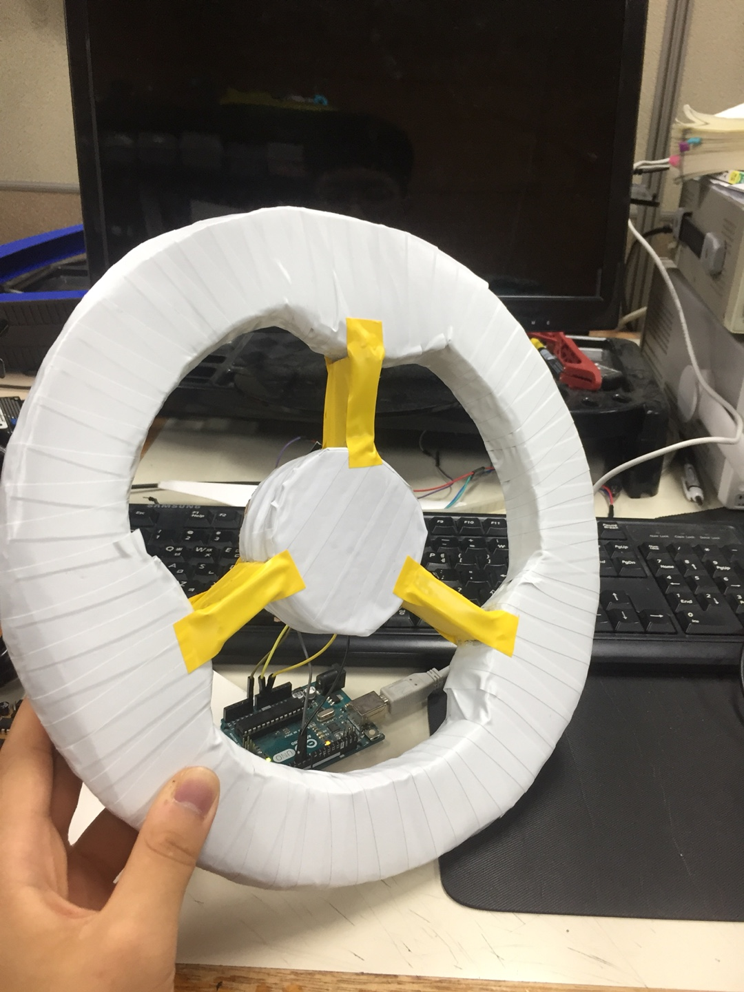
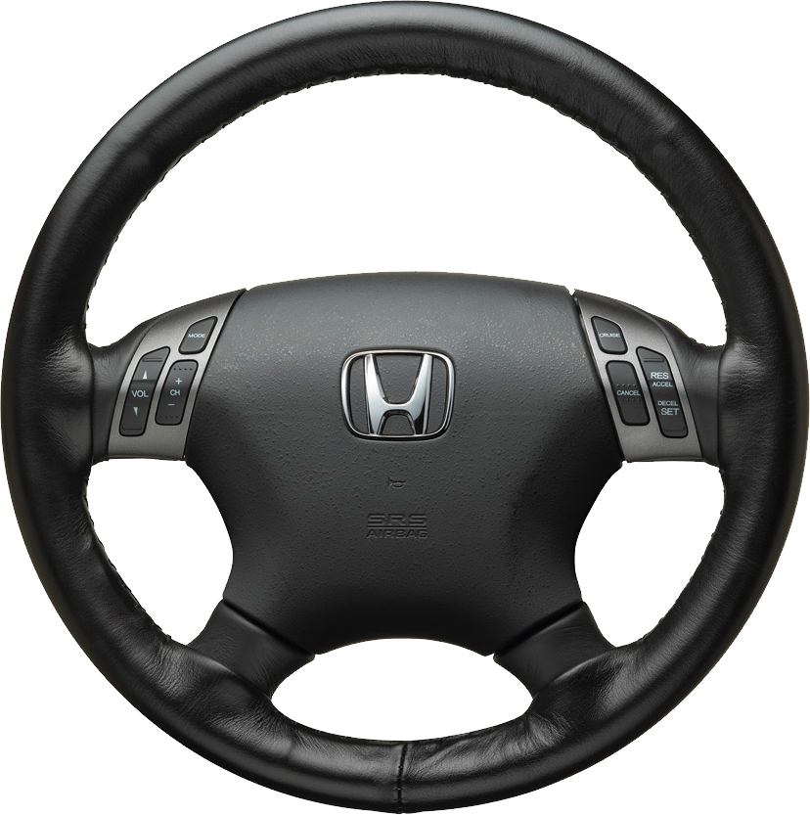
핸들 구현

Slide 3
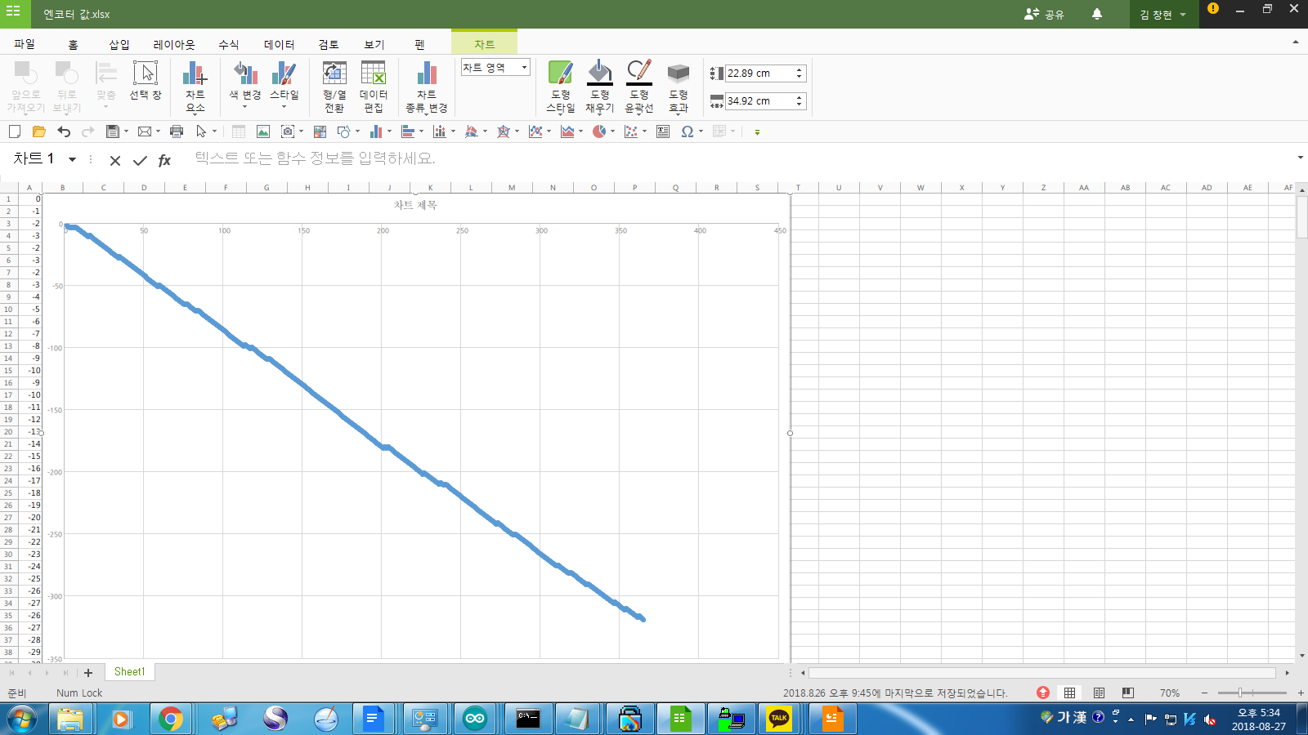
수정전
바운스 효과

Slide 4
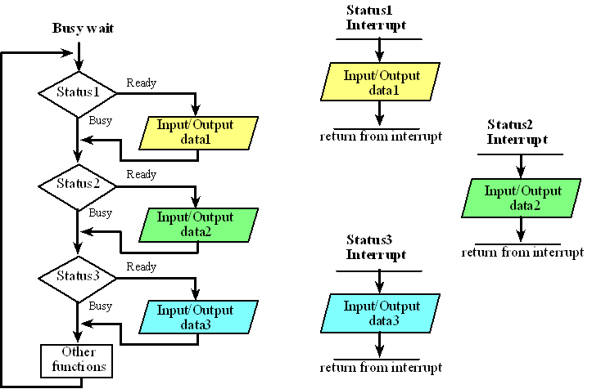
폴링 & 인터럽트
폴링
인터럽트

Slide 5
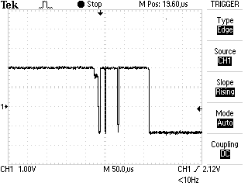
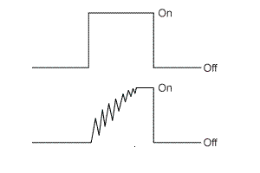
바운스 효과
스위치
엔코더

Slide 6
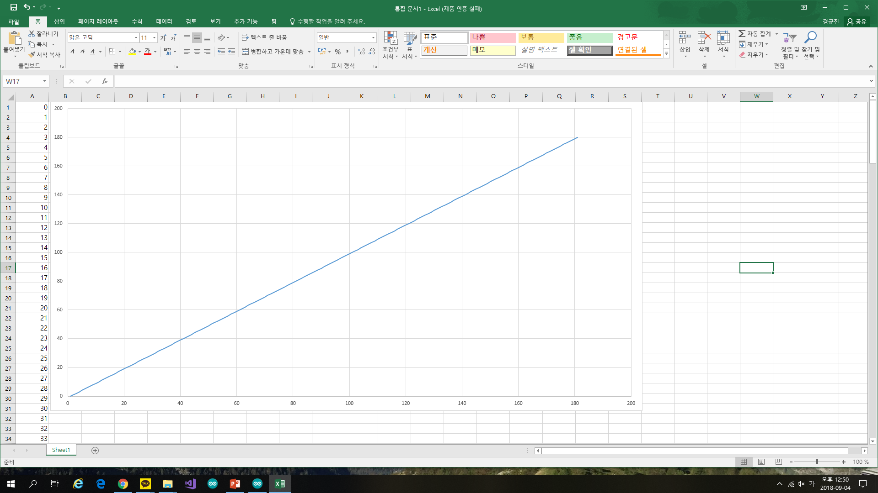
수정후

Slide 7
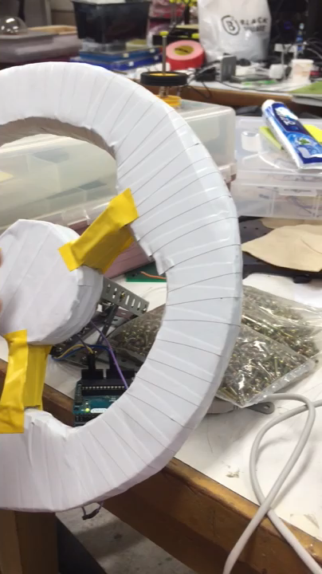
핸들

Slide 8
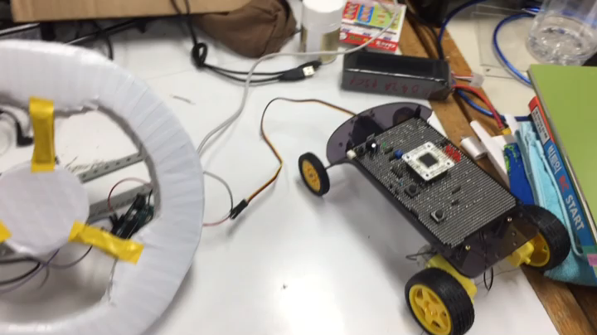
RC카 서보모터 구현
C920(Webcam)
서보모터
RPI 3 + ATmega 128
DC 모터
DC 모터

Slide 9
계획
4월
아이디어 구체화
8월
영상 처리
5월
하드웨어 설계 및 영상 출력 테스트
9월
프로그램 통합 & 차체부품 조립
6월
3D 도면 디자인 및 출력
10월
완성 & 테스트
7월
모터 제어 및 제어 장치 만들기
11월
최적화 작업 후 출품

Slide 10
Q&A

